Slide 1
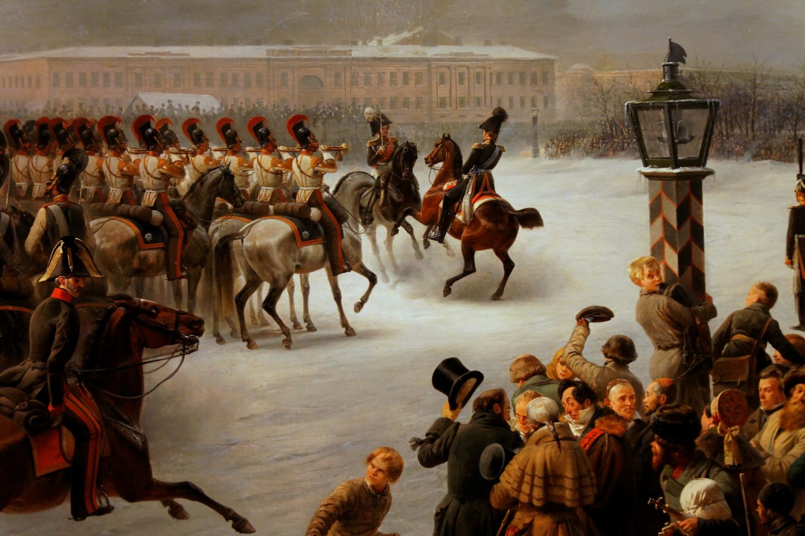

Slide 2
Тема: «Восстание декабристов 14 декабря 1825г.»

Slide 3
План изучения темы:
Причины зарождения движения декабристов.
Ранние декабристские организации.
Создание Северного и Южного обществ.
Восстание декабристов.
Значение восстания декабристов.

Slide 4
А.И. Герцен: «…Люди 14 декабря, фаланга героев, вскормленная, как Ромул и Рем, молоком дикого зверя… Это какие-то богатыри, кованные из чистой стали с головы до ног, воины-сподвижники, вышедшие сознательно на явную гибель, чтобы разбудить к новой жизни молодое поколение и очистить детей, рожденных в среде палачества и раболепия».
М.М. Карамзин: "Вот нелепая трагедия наших безумных либералистов! Дай Бог, чтобы истинных злодеев нашлось между ними не так много. Солдаты были только жертвой обмана".
Модест Корф: «...В то время, когда большая часть войск присягала в совершенном порядке и огромное большинство народонаселения столицы с умилением произносило или готовилось произнести обет вечной верности монарху, …, скопище людей злонамеренных или обольщенных, обманывающих или обманутых, стремилось осквернить эти священные минуты пролитием родной крови и дерзким, чуждым нашей святой Руси преступлением».

Slide 5
Проблемный вопрос:
Декабристы – истинные и верные сыны или группа заговорщиков – предателей своего Отечества?

Slide 6
Причины зарождения движения декабристов.

Slide 7
Причины зарождения движения декабристов.
1)Желание дворян помочь народу, победившему лучшую в мире французскую армию.
2) Заграничные походы русской армии и знакомство будущих декабристов с политическим устройством европейских государств
3) Желание предотвратить возможность повторения «пугачевщины».
4) Изменение политики Александра I.
5) Влияние идей европейского просвещения и особенно его революционного направления.

Slide 8
Ранние декабристские организанции: Работа по группам:
1 группа(1вариант): Изучает текст на стр.55 - «Союз спасения».
2 группа(2 вариант): Изучает текст на стр.56 - «Союз благоденствия».

Slide 9
Северное и Южное общества Работа по группам:
1 группа(1вариант): Изучает текст на стр.57 - «Южное общество».
2 группа(2 вариант): Изучает текст на стр.58 - «Северное общество».

Slide 10
Линии сравнения | Северное общество | Южное общество
Название программы
Форма правления
Форма территориального устройства
Решение вопроса о земле
Крестьянский вопрос

Slide 11
Линии сравнения | Северное общество | Южное общество
Название программы | «Конституция»
Форма правления | Конституционная монархия
Форма территориального устройства | Федеративное государство
Решение вопроса о земле | Частная собственность неприкосновенна
Крестьянский вопрос | Отмена крепостного права и военных поселений

Slide 12
Линии сравнения | Северное общество | Южное общество
Название программы | «Конституция» | «Русская Правда»
Форма правления | Конституционная монархия | Республика
Форма территориального устройства | Федеративное государство | Унитарное государство
Решение вопроса о земле | Частная собственность неприкосновенна | Разделена на частную и общественную
Крестьянский вопрос | Отмена крепостного права и военных поселений | Отмена крепостного права и военных поселений

Slide 13
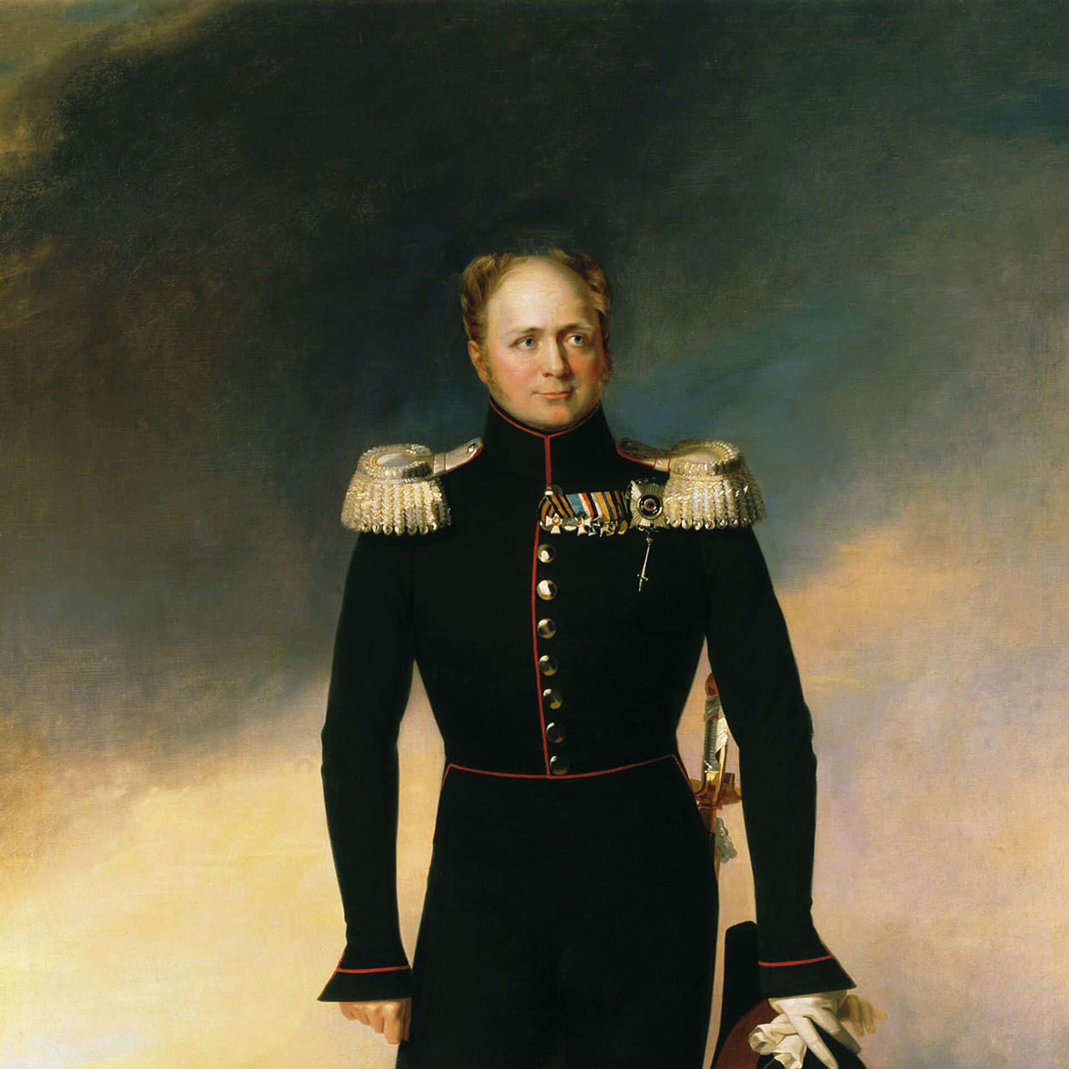
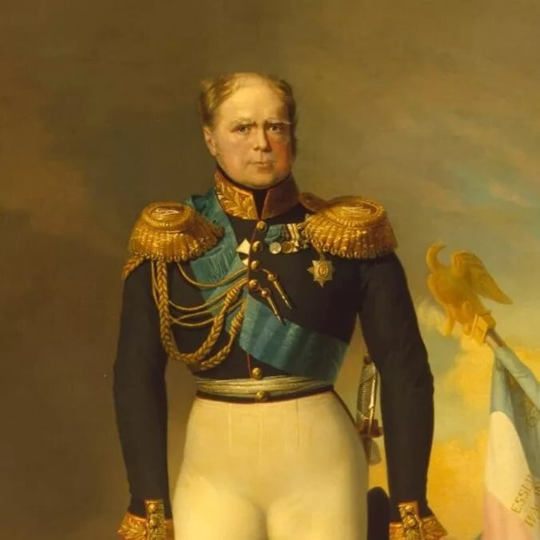
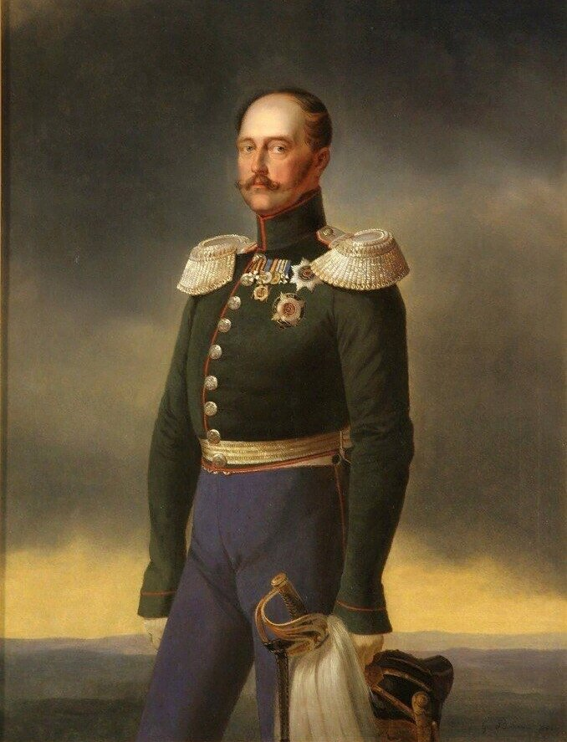

Slide 14
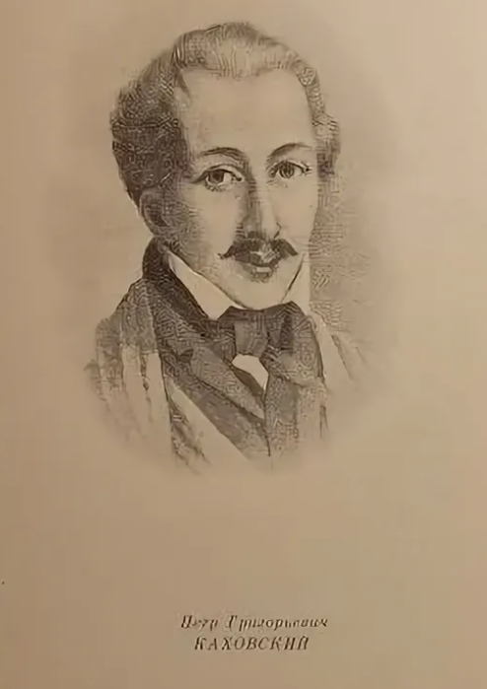

Slide 16
Причины поражения восстания 14 декабря 1825 года:

Slide 17
Причины поражения восстания 14 декабря 1825 года:
срыв первоначального плана восстания,
поведение Трубецкого и Якубовича в момент восстания,
боязнь обратиться к народу на площади,
недостатки в подготовке восстания,
выжидательная тактика,
нерешительность восставших,
численное превосходство и лучшее вооружение войск, присягнувших Николаю 1.

Slide 19
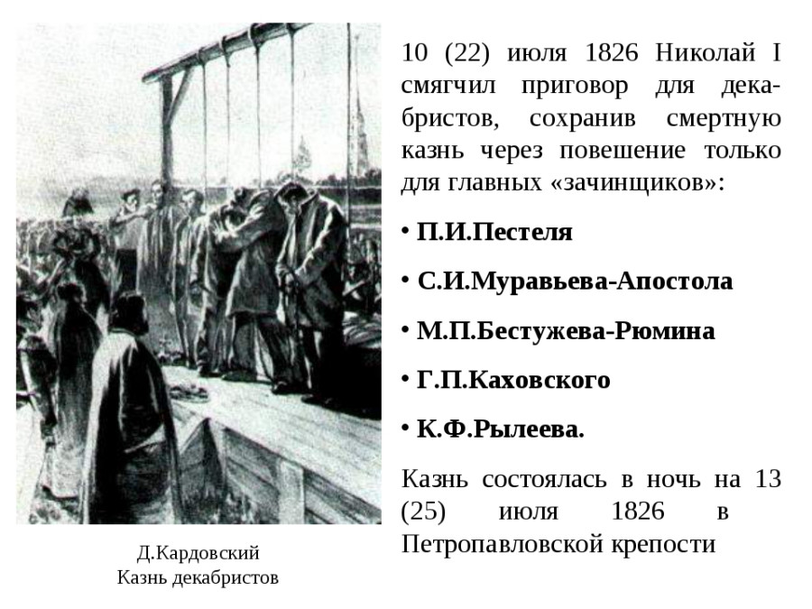

Slide 20
Значение восстания декабристов.

Slide 21
Значение восстания декабристов.
Совершена первая попытка изменения социально-политической системы;
Декабристы положили начало освободительному движению в России, повлияли на дальнейшее его развитие;
Идеи декабристов оказали влияние на творчество видных деятелей культуры.

Slide 22
Проблемный вопрос:
«Декабристы – истинные и верные сыны или группа заговорщиков – предателей своего Отечества?»

Slide 23
Домашнее задание
Параграф 9
Ответить на вопросы: с.62,1-4(вопросы к тексту параграфа),
С. 63, ворос5* (думаем, сравниваем, размышляем)

Slide 24
Рефлексия: При изучении темы «Движение декабристов» мне открылись:
Три самых важных имени ………
Три самых важных события…….…
Три самых важных чувства ……..
Три самых важных качества ………

